Slide 1



Universidades a la vanguardia de la investigación de vehículos autónomos y conducción autónoma:
University of California, Berkeley
Massachusetts Institute of Technology
Technical University of Munich
Carnegie Mellon University
Danny José Zea Orellana
Alex Patricio Toapanta Guacapiña
Doctorado en Automática y Robótica
ESCUELA TECNICA SUPERIOR DE INGENIEROS INDUSTRIALES
UNIVERSIDAD POLITÉCNICA DE MADRID
11/11/2020

Slide 2
LISTA DE CONTENIDOS
ANÁLISIS DE RESULTADOS
PRINCIPALES INVESTIGACIONES
PRICIPALES INVESTIGACIONES

Slide 3

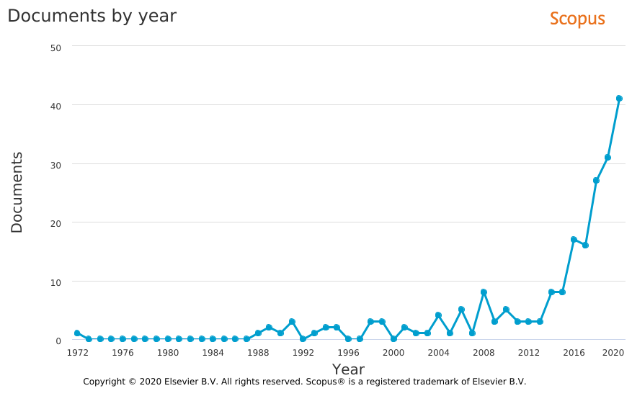
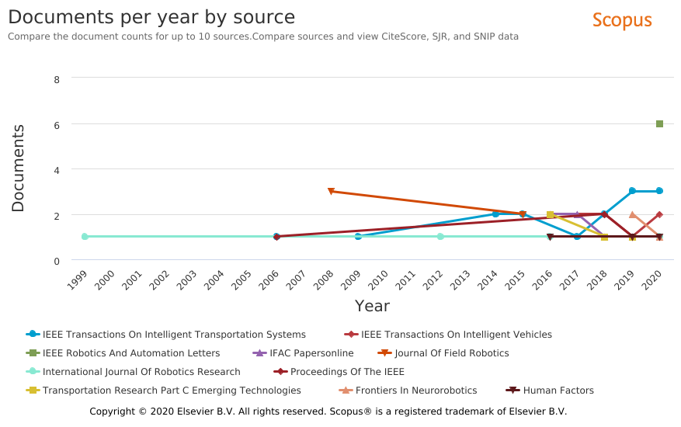
1. ANÁLISIS DE RESULTADOS
Artículos: CONDUCCIÓN AUTÓNOMA (1972 – 2020)
207 ARTÍCULOS
Fig. 1. Búsqueda en SCOPUS (Conducción Autónoma). Artículos por año. [1].
Fig. 2. Búsqueda en SCOPUS (Conducción Autónoma). Artículos por fuente. [1].
[1] Fuente: Scopus

Slide 4
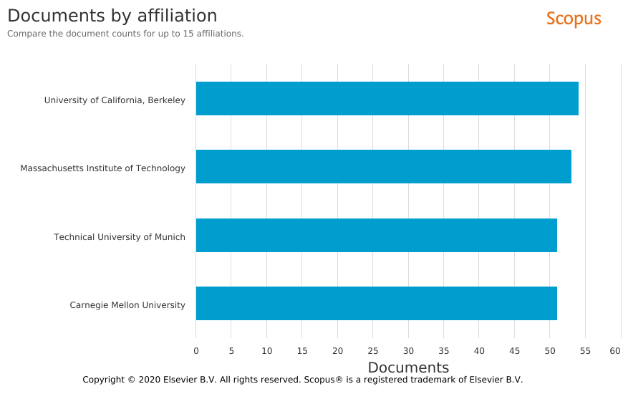
1. ANÁLISIS DE RESULTADOS
Artículos: CONDUCCIÓN AUTÓNOMA (1972 – 2020)
207 ARTÍCULOS
Fig. 3. Búsqueda en SCOPUS (Conducción Autónoma). Artículos por afilicación [1].
[1] Fuente: Scopus

Slide 5
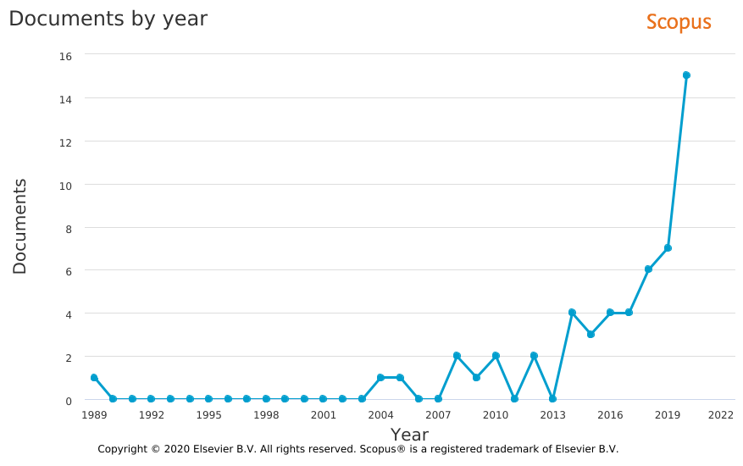
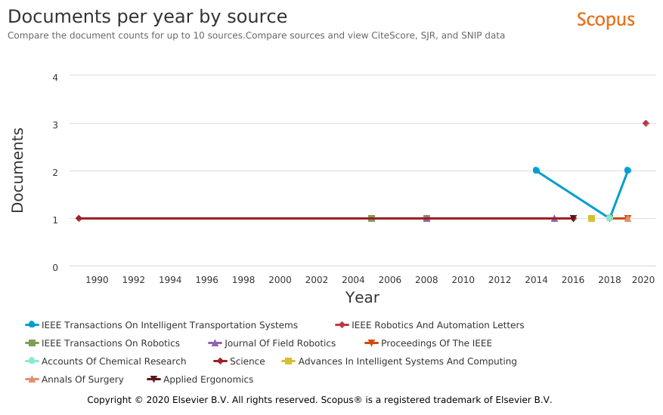
2. PRINCIPALES INVESTIGACIONES
2.2 “Massachusetts Institute of Technology"
53 ARTÍCULOS
Fig. 4. Búsqueda en SCOPUS (Conducción Autónoma). Artículos por año. [1].
Fig. 5. Búsqueda en SCOPUS (Conducción Autónoma). Artículos por fuente. [1].
[1] Fuente: Scopus

Slide 6
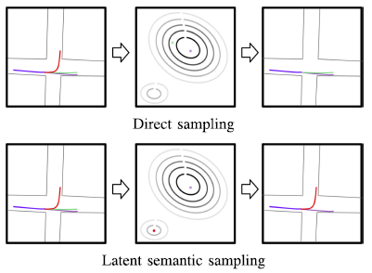

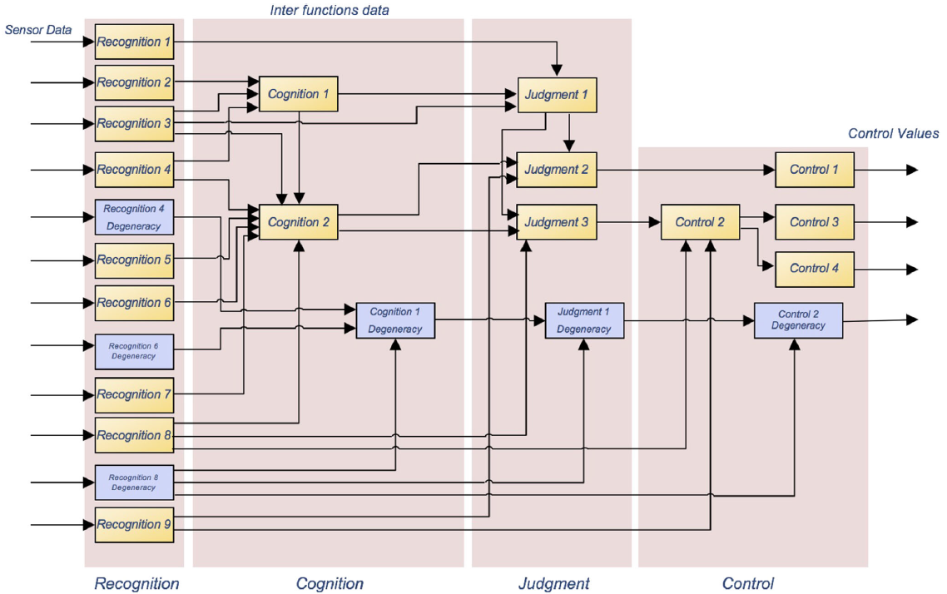

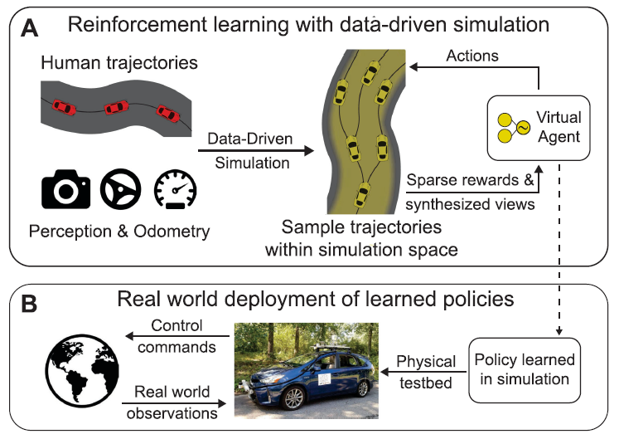

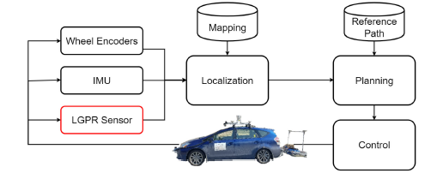
2. PRINCIPALES INVESTIGACIONES
2.2 “Massachusetts Institute of Technology"
# | TITULO | ABSTRAT |  | CAT. | FUENTE
4 | DiversityGAN: Diversity-Aware Vehicle Motion Prediction via Latent Semantic Sampling / DiversityGAN: predicción de movimiento de vehículos consciente de la diversidad mediante muestreo semántico latente | SIMULACIÓN PROPUESTA: generar trayectorias realistas y diversas de vehículos. RESULTADO: el método logra una precisión de predicción de vanguardia, al tiempo que obtiene una cobertura de trayectoria de manera eficiente. FUTURO: agregar etiquetas semánticas más complicadas, como interacciones, y explorar otros métodos de muestreo. Author Keywords: Computer Vision for Transportation; Intelligent Transportation Systems; Representation Learning |  |  | (2020) IEEE Robotics and Automation Letters , 5 (4), art. no. 9127831, pp. 5089-5096.
8 | Autonomous driving systems hardware and software architecture exploration: optimizing latency and cost undersafety constraints / Exploración de la arquitectura de hardware y software de los sistemas de conducción autónoma: optimización de la latencia y el costo en condiciones de seguridad restricciones | PROPUESTA PROPUESTA: una formulación de optimización lineal para capturar las compensaciones y encontrar sistemáticamente arquitecturas relevantes con latencia y costo óptimos en la capacidad de procesamiento del vehículo autónomo RESULTADO: hacer cumplir todas las restricciones de seguridad en la arquitectura conduce a un aumento en el peor de los casos del 17% en la latencia y del 18% en el costo de componentes por vehículo. FUTURO: un modelo cuantitativo de riesgo de falla de hardware y cuantificar esta compensación. Tener en cuenta los cambios en los atributos de la tarea incurridos por actualizaciones de software o eventos de mantenimiento. AUTHOR KEYWORDS: autonomy; functional allocation; latency; safety; systems architecture |  |  | (2020) Systems Engineering , 23 (3), pp. 327-337.
9 | Learning Robust Control Policies for End-to-End Autonomous Driving From Data-Driven Simulation / Aprendizaje de políticas de control robustas para la conducción autónoma de un extremo a otro a partir de datos Simulación | CREAN: UN SIMULADOR, SIMULACIÓN: CARLA, PRUEBAS REALES: VEHÍCULO AUTÓNOMO. Propuesta: un motor de entrenamiento y simulación basado en datos (trayectorias reales recopiladas por humanos a través de un entorno) capaz de aprender políticas de control de vehículos autónomos de extremo a extremo utilizando solo recompensas escasas.(VISTA). Resultado: validan la política aprendida a bordo de un vehículo autónomo a gran escala, incluso en escenarios nunca antes encontrados, como nuevas carreteras y situaciones novedosas, complejas y cercanas a choques. Futuro: ampliar al aprendizaje sólido de políticas más complejas como la navegación punto a punto, la evitación de objetos y los cambios de carril. AUTHOR KEYWORDS: autonomous agents; data-driven simulation; Deep learning in robotics and automation; real world reinforcement learning |  |  | (2020) IEEE Robotics and Automation Letters , 5 (2), art. no. 8957584, pp. 1143-1150. Cited 3 times.
10 | Autonomous navigation in inclement weather based on a localizing ground penetrating radar / Navegación autónoma en condiciones meteorológicas adversas basada en un radar de penetración terrestre de localización | PRUEBAS REALES: VEHÍCULO AUTÓNOMO PROPUESTA: utilizar un radar de penetración terrestre (GPR) para obtener una localización precisa del vehículo. Mediante el mapeo y la localización usando características debajo del suelo, obtenemos características que son estables en el tiempo y mantienen su apariencia durante las condiciones climáticas y de iluminación cambiantes. RESULTADO: solución en un vehículo autónomo a gran escala y se evaluó el rendimiento en más de 17 km de datos de prueba en una variedad de condiciones climáticas desafiantes. FUTURO: investigar métodos que modelen explícitamente los cambios de reflexión inducidos por temperatura y humedad, así como técnicas de localización global basadas en agregación para una inicialización precisa incluso sin GPS. AUTHOR KEYWORDS: Shared vehicles, autonomous vehicles, parking, commuting, mobile phone data, agent-based model |  |  | (2020) IEEE Robotics and Automation Letters , 5 (2), art. no. 9013076, pp. 3267-3274.
Tabla. 2. Conducción Autónoma: principales artículos (2018-2021) por fecha (descendente). “Massachusetts Institute of Technology" [1].
[1] Fuente: Scopus

Slide 7
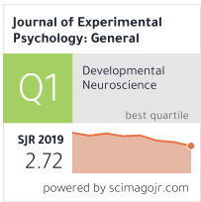
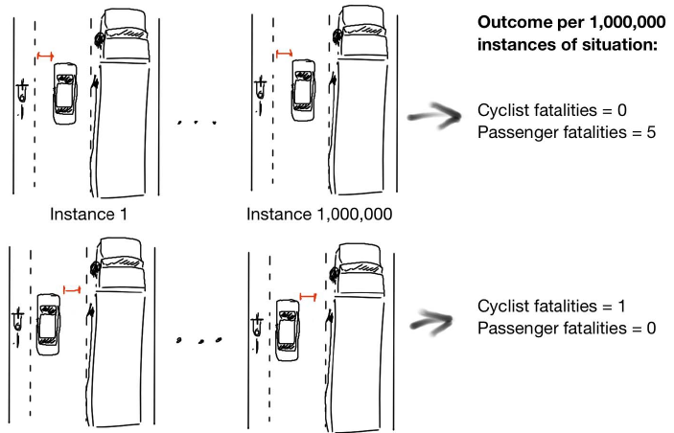

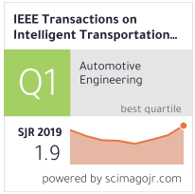
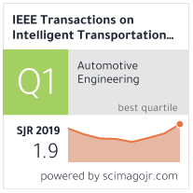
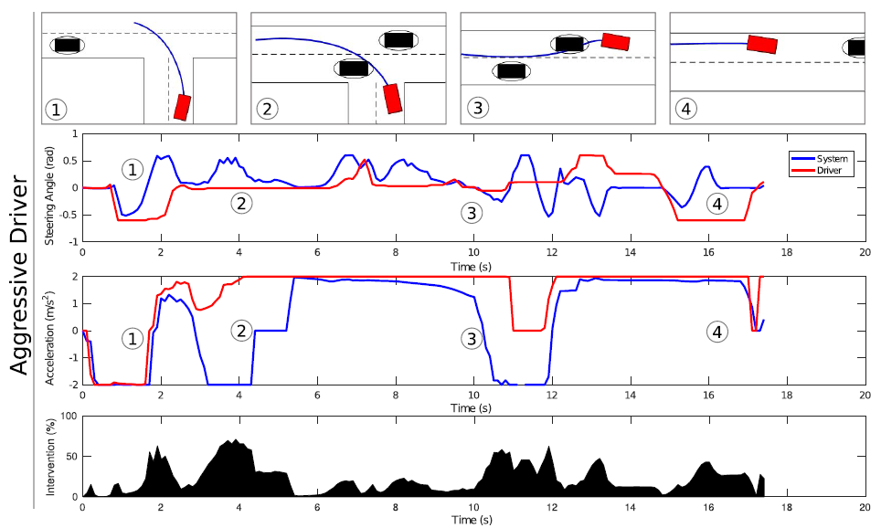
2. PRINCIPALES INVESTIGACIONES
2.2 “Massachusetts Institute of Technology"
# | TITULO | ABSTRAT |  | CAT. | FUENTE
11 | Rapid holistic perception and evasion of road hazards / Percepción holística rápida y evasión de peligros viales | SIMULACIÓN: LABORATORIO PROPUESTA: describe un nuevo conjunto de videos disponibles públicamente, los estímulos de peligros en la carretera, y un estudio que evalúa la rapidez con la que los participantes en el laboratorio pueden detectar y responder correctamente a los peligros presentados brevemente en ellos. RESULTADO: indican que los participantes pueden percibir la escena y detectar peligros de manera integral, sin buscar en serie la escena, y pueden comprender la escena y el peligro lo suficientemente bien como para responder adecuadamente con solo períodos de visualización unpoco más largos. | OBSERVACIÓN |  | (2020) Journal of experimental psychology. General , 149 (3), pp. 490-500. Cited 2 times
18 | The trolley, the bull bar, and why engineers should care about the ethics of autonomous cars / El carro, la barra de toros y por qué los ingenieros deben preocuparse por la ética de los coches autónomos | PROPUESTA: DISCUSIÓN EL PROBLEMA DEL CARRO AUTÓNOMO ES LÚDICO DILEMA DE CARRO ESTADÍSTICO ALGORITMO BIG SHINY BULL VERSUS BLACK BOX POR QUÉ IMPORTAN LOS DILEMAS AUTHOR KEYWORDS: Automation Motor transportation, Philosophical aspects |  |  | (2019) Proceedings of the IEEE , 107 (3), art. no. 8662742, pp. 502-504. Cited 10 times.
20 | Inferring Pedestrian Motions at Urban Crosswalks / Inferir movimientos de peatones en pasos de peatones urbanos | SIMULACIÓN: Entrenamiento, Modelos. PROPUESTA: se presenta un enfoque para predecir los movimientos de los peatones que combina algoritmos de seguimiento de movimiento establecidos con métodos basados en datos(LIDAR). (intención de cada peatón) (tiempo para cruzar) (cambios abruptos en los movimientos). RESULTADO: se evalúa en un conjunto de datos urbanos desafiantes recopilados para diferentes tipos de cruces peatonales, como rotondas y carreteras rectas. FUTURO: garantizar mantener su desempeño entre cruces peatonales con geometría muy diferente AUTHOR KEYWORDS: Autonomous vehicles; decision making; machine learning; prediction methods |  |  | (2019) IEEE Transactions on Intelligent Transportation Systems , 20 (2), art. no. 8357942, pp. 544-555. Cited 7 times.
25 | Safe Nonlinear Trajectory Generation for Parallel Autonomy with a Dynamic Vehicle Model / Generación de trayectoria no lineal segura para una autonomía paralela con un modelo de vehículo dinámico | SIMULACIÓN PROPUESTA: un marco de autonomía paralela, o control compartido, que calcula trayectorias seguras para un vehículo automatizado, basado en insumos humanos. RESULTADO: (1) en un entorno urbano que incluye un giro a la izquierda a través del tráfico y pasando por una calle muy transitada.(2), bajo condiciones de nieve en una pista de carreras con curvas cerradas y bajo restricciones dinámicas complejas. Se evalúa: rendimiento del método->varios estilos->conducción humana (evita con éxito colisiones y genera movimientos con mínima intervención para la autonomía paralela) FUTURO: tratará de reducir las limitaciones generales de NMPC AUTHOR KEYWORDS: Advanced driver assistance systems (ADAS); collision avoidance; intelligent vehicles; motion planning; parallel autonomy; shared control; trajectory generation |  |  | (2018) IEEE Transactions on Intelligent Transportation Systems , 19 (9), art. no. 8207782, pp. 2994-3008. Cited 12 times.
Tabla. 2. Conducción Autónoma: principales artículos (2018-2021) por fecha (descendente). “Massachusetts Institute of Technology" [1].
[1] Fuente: Scopus

Slide 8
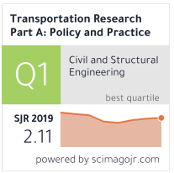
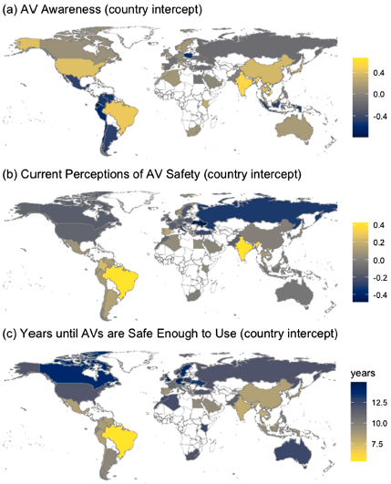
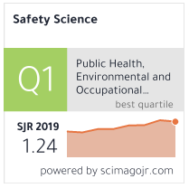
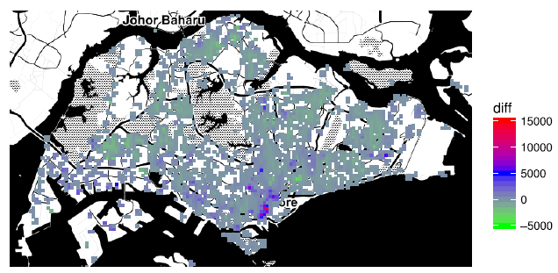



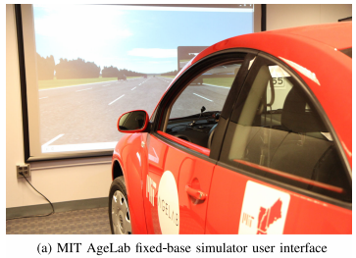
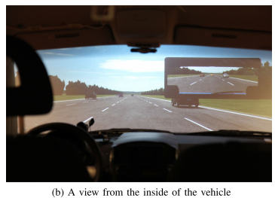
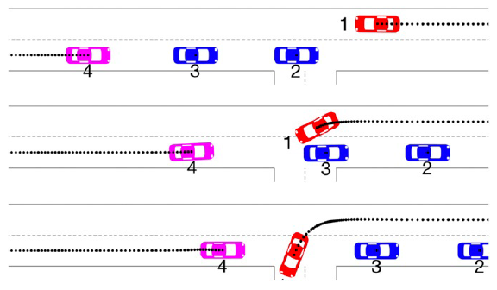

2. PRINCIPALES INVESTIGACIONES
2.2 “Massachusetts Institute of Technology"
# | TITULO | ABSTRAT |  | CAT. | FUENTE
6 | Autonomous taxis & public health: High cost or high opportunity cost? / Taxis autónomos y salud pública: ¿Alto costo o alto costo de oportunidad? |  |  |  | (2020) Transportation Research Part A: Policy and Practice , 138, pp. 28-36.
15 | Public perceptions of autonomous vehicle safety: An international comparison / Percepciones públicas de la seguridad de los vehículos autónomos: una comparación internacional |  |  |  | (2020) Safety Science , 121, pp. 634-650. Cited 12 times.
17 | Estimating savings in parking demand using shared vehicles for home-work commuting / Estimación de ahorros en la demanda de estacionamiento utilizando vehículos compartidos para desplazamientos desde casa al trabajo |  |  |  | (2019) IEEE Transactions on Intelligent Transportation Systems , 20 (8), art. no. 8500344, pp. 2903-2912. Cited 5 times
19 | The “Out-of-the-Loop” concept in automated driving: proposed definition, measures and implications / El concepto “fuera del circuito” en la conducción automatizada: definición propuesta, medidas e implicaciones |  |  |  | (2019) Cognition, Technology and Work, 21 (1), pp. 87-98. Cited 15 times
21 | A user study of semi-autonomous and autonomous highway driving: An interactive simulation study / Un estudio de usuario de la conducción autónoma y semiautónoma en carreteras: un estudio de simulación interactiva |  |  |  | (2019) IEEE Pervasive Computing, 18 (1), art. no. 8705036, pp. 49-58. Cited 2 times.
22 | Social behavior for autonomous vehicles / Comportamiento social para vehículos autónomos |  |  |  | (2019) Actas de la Academia Nacional de Ciencias de los Estados Unidos of America , 116 (50), págs. 2492-24978. Citado10 veces.
Tabla. 2. Conducción Autónoma: principales artículos (2018-2021) por fecha (descendente). “Massachusetts Institute of Technology" [1].
[1] Fuente: Scopus

Slide 9
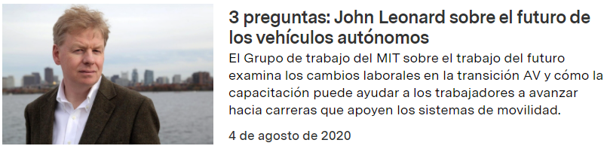
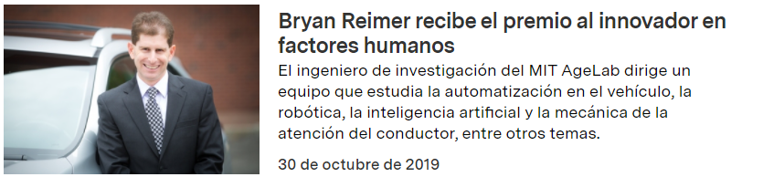
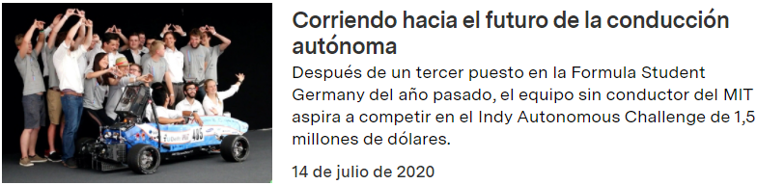
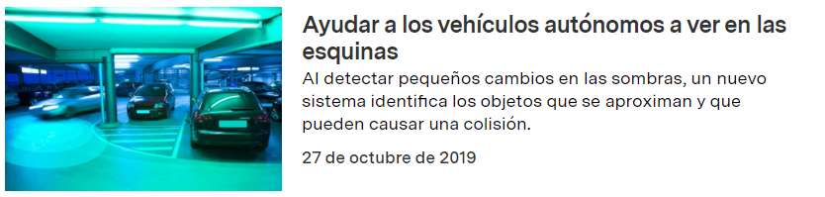
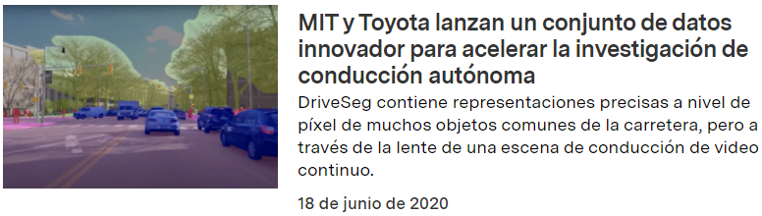
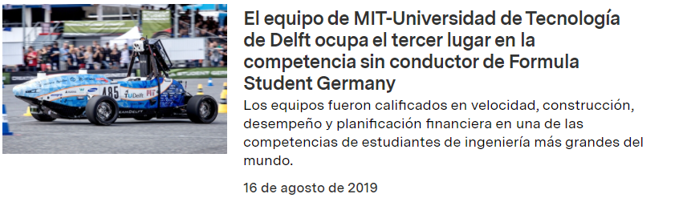
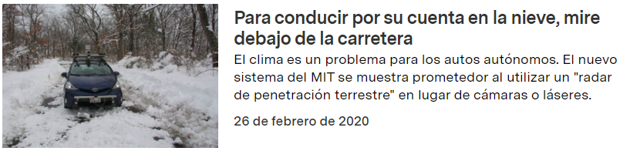
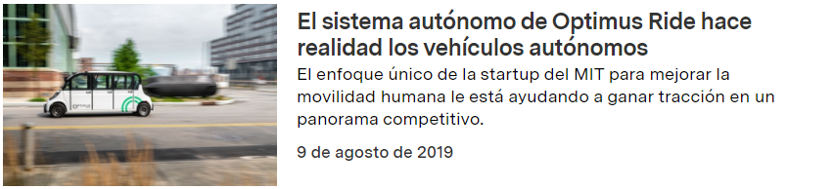
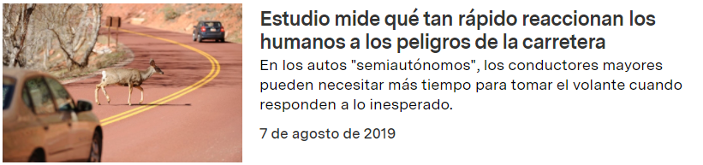

2. PRINCIPALES INVESTIGACIONES
2.2 NEWS: “Massachusetts Institute of Technology"
[1] Fuente: Scopus

Slide 10
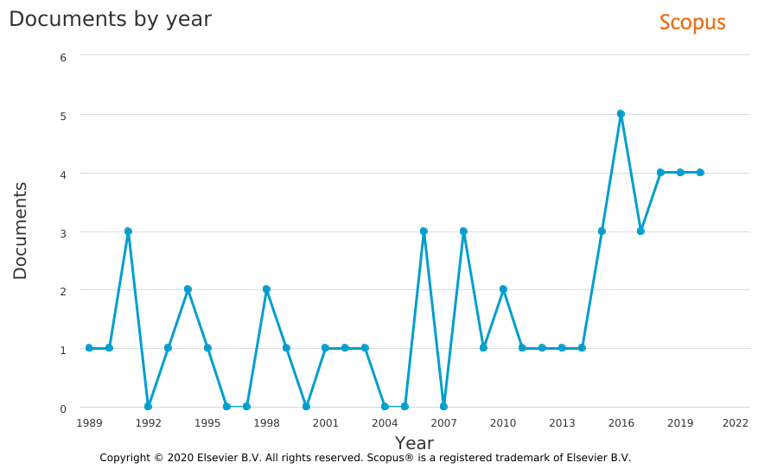
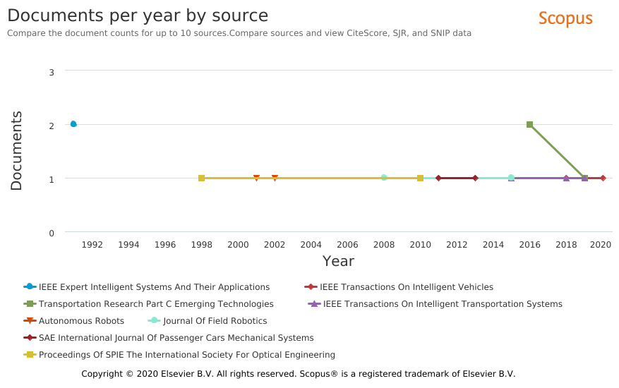
2. PRINCIPALES INVESTIGACIONES
2.4 “Carnegie Mellon University "
51 ARTÍCULOS
Fig. 4. Búsqueda en SCOPUS (Conducción Autónoma). Artículos por año. [1].
Fig. 5. Búsqueda en SCOPUS (Conducción Autónoma). Artículos por fuente. [1].
[1] Fuente: Scopus

Slide 11
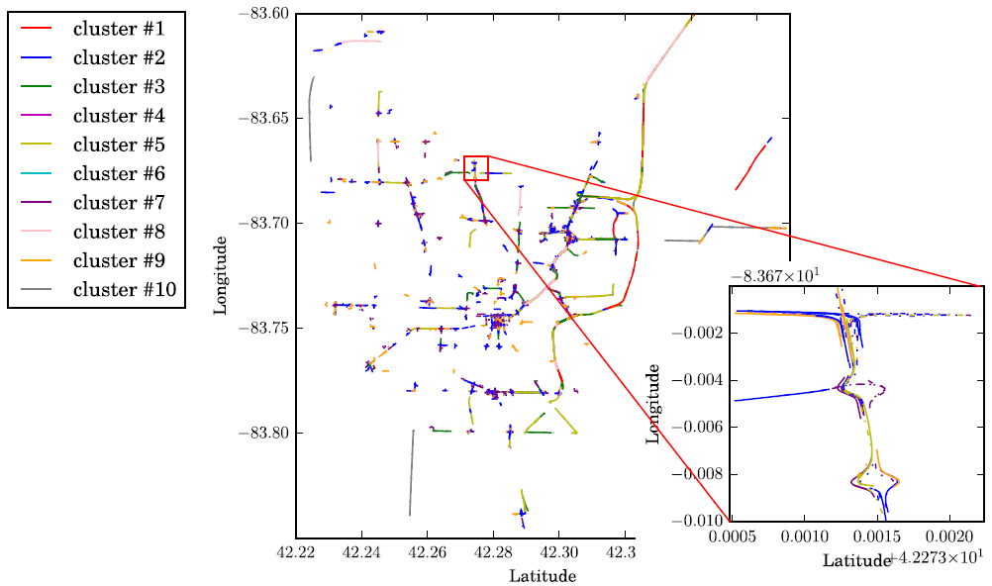
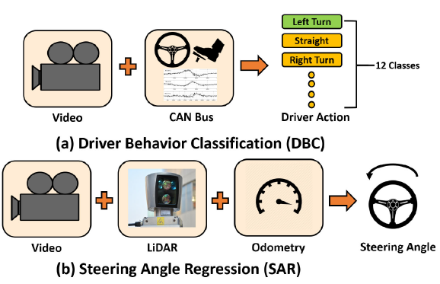

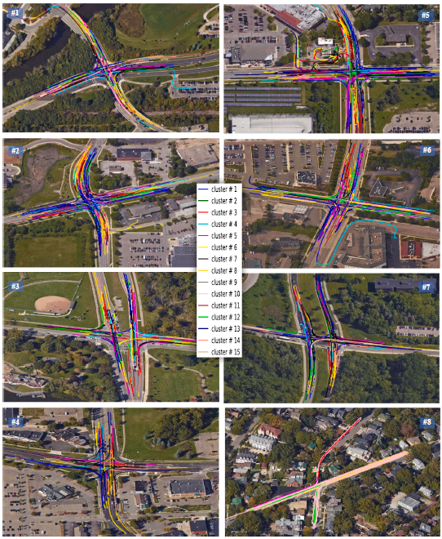
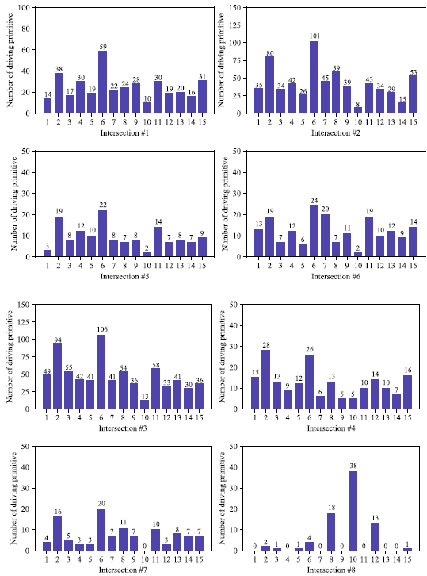
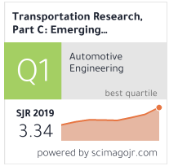

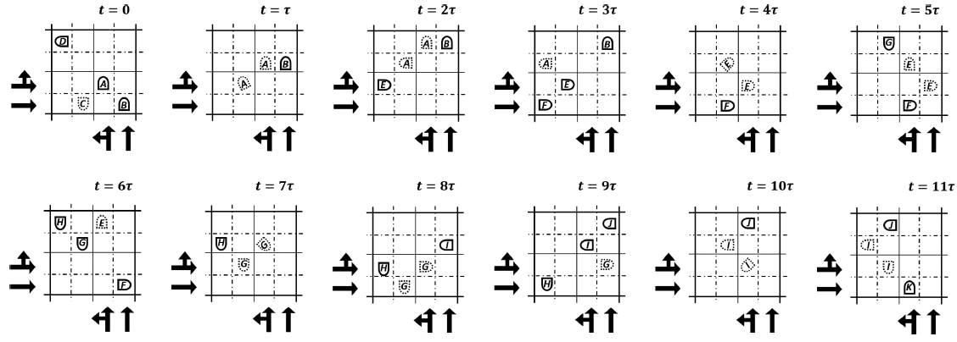
2. PRINCIPALES INVESTIGACIONES
2.4 “Carnegie Mellon University"
# | TITULO | ABSTRAT |  | CAT. | FUENTE
2 | Clustering of Driving Encounter Scenarios Using Connected Vehicle Trajectories / Agrupación de escenarios de encuentros de conducción utilizando trayectorias de vehículos conectados | SIMULACIÓN: Entrenamiento, Modelos PROPUESTA: agrupar una amplia gama de escenarios de encuentros de conducción basados únicamente en trayectorias GPS de varios vehículos. RESULTADO: el marco genérico propuesto incorporado con el aprendizaje no supervisado puede agrupar datos de trayectorias múltiples en grupos distintos. Estos resultados de agrupación podrían beneficiar la toma de decisiones y el diseño de vehículos autónomos. FUTURO: el modelo puede proporcionar información sobre los comportamientos interactivos del conductor en diferentes escenarios y beneficiar el diseño de políticas de toma de decisiones amigables y eficientes para vehículos inteligentes al reconocer y clasificar interacciones en el entorno de múltiples modelos AUTHOR KEYWORDS: autoencoder; Multi-vehicle behavior clustering; unsupervised learning; vehicle trajectory |  | OBSERVACIÓN | (2020) IEEE Transactions on Intelligent Vehicles , 5 (3), art. no. 8995532, pp. 485-496.
4 | Gated Recurrent Fusion to Learn Driving Behavior from Temporal Multimodal Data / Fusión recurrente cerrada para aprender el comportamiento de conducción a partir de datos multimodales temporales | SIMULACIÓN: TORCS driving PROPUESTA: aprendizaje profundo para conocer en conjunto: el estado del vehículo / entorno (fusión de sensores) y la política del conductor (a partir de datos temporales). RESULTADO: rendimiento superior sobre líneas de base multimodales y temporales en tareas de regresión y clasificación supervisadas, todo en el ámbito de la navegación autónoma. FUTURO: evaluar la efectividad de GRFU(Unidades de fusión recurrente cerradas) en otros entornos multimodales temporales desafiantes que no se limitan al dominio de la conducción autónoma AUTHOR KEYWORDS: computer vision for transportation; intelligent transportation systems; Sensor fusion |  |  | (2020) IEEE Robotics and Automation Letters , 5 (2), art. no. 8963766, pp. 1287-1294.
5 | Learning V2V interactive driving patterns at signalized intersections / Aprendizaje de patrones de conducción interactivos V2V en intersecciones señalizadas | SIMULACIÓN: Entrenamiento, Modelos PROPUESTA: un marco flexible para extraer automáticamente patrones (interacción de múltiples V2V en las intersecciones) de interacción de secuencias temporales observadas basadas en primitivas impulsoras RESULTADO: se utilizan 706 eventos V2V naturalistas de 8 intersecciones urbanas señalizadas típicas para validar la eficacia del marco propuesto basado en primitivas. Los resultados experimentales demuestran que existen 15 tipos de patrones de conducción interactivos para comportamientos V2V en las intersecciones de la base de datos. FUTURO: las intersecciones son con semáforos debido a la limitación de datos, luego podría extenderse->intersecciones no señalizada AUTHOR KEYWORDS:Aprendizaje no paramétrico bayesiano;Conducir primitivas;Patrones de interacción;Vehículo a vehículo (V2V) |  |  | (2019) Transportation Research Part C: Emerging Technologies , 108, pp. 151-166. Cited 5 times.
6 | CSIP: A Synchronous Protocol for Automated Vehicles at Road Intersections / CSIP: Un protocolo síncrono para vehículos automatizados en las intersecciones de carreteras | SIMULACIÓN: propuesta PROPUESTA: presentamos un protocolo de intersección seguro y práctico llamado Protocolo de intersección síncrona configurable (CSIP). CSIP es una versión más general y resistente de BRIP.(distancia entre vehículos por erro del GPS) (Fallas del control) RESULTADO: simulación->CSIP nunca conduce a accidentes de tráfico, incluso cuando el sistema tiene errores de ubicación típicos, y que CSIP aumenta el rendimiento del tráfico de las intersecciones en comparación con las intersecciones señalizadas comunes. FUTURO: ampliar el protocolo de intersección síncrona para vehículos de diferentes tamaños. AUTHOR KEYWORDS: Autonomous vehicles; Intelligent transportation systems; Intersection management; Mobile robots; Synchronization; Vehicular networks |  |  | (2019) ACM Transactions on Cyber-Physical Systems , 3 (3), art. no. 25, . Cited 1 time.
Tabla. 2. Conducción Autónoma: principales artículos (2018-2021) por fecha (descendente). “Carnegie Mellon University" [1].
[1] Fuente: Scopus

Slide 12
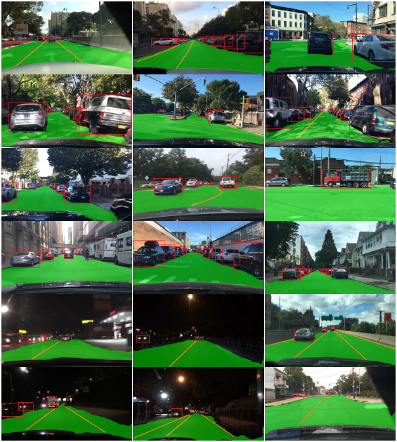

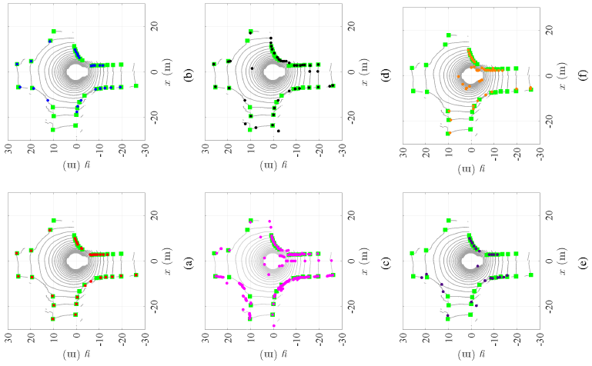
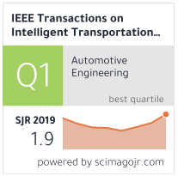
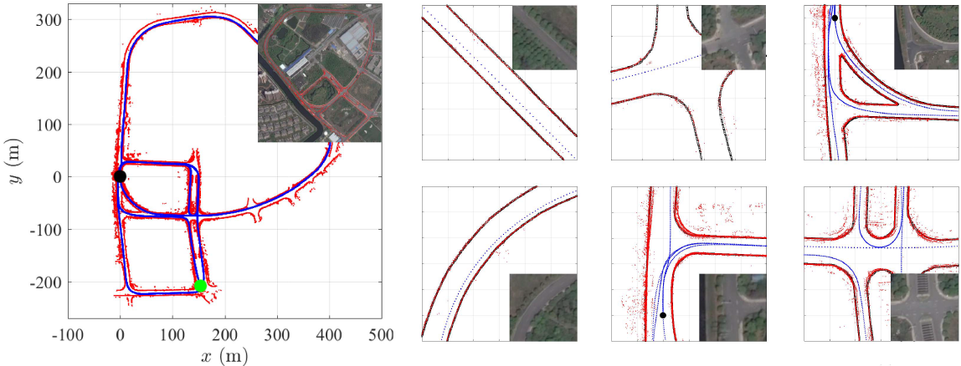
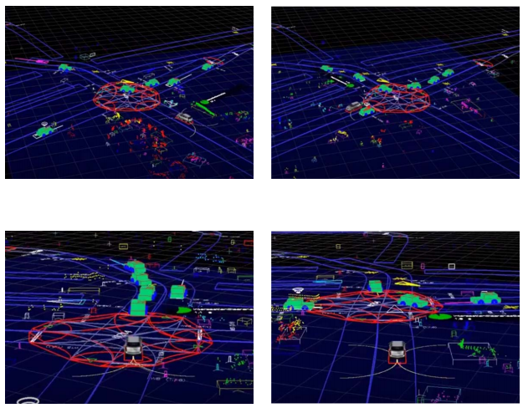

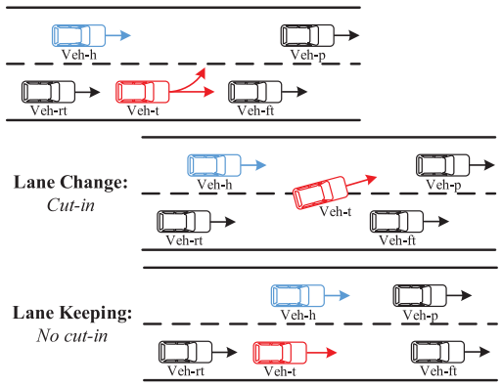
2. PRINCIPALES INVESTIGACIONES
2.4 “Carnegie Mellon University"
# | TITULO | ABSTRAT |  | CAT. | FUENTE
8 | DLT-Net: Joint Detection of Drivable Areas, Lane Lines, and Traffic Objects/ DLT-Net: Detección Conjunta de Disfruta de la conducción Areas, carril Lines, y Tráfico Objetos | SIMULACIÓN: Entrenamiento, Modelos PROPUESTA: una red neuronal unificada llamada DLT-Net para detectar áreas manejables, líneas de carril y objetos de tráfico simultáneamente. (Cuando: no se dispone de un mapa de alta definición y una localización precisa) RESULTADO: modelo supera a la red multitarea convencional en términos de precisión de tareas y eficiencia computacional general, en el desafiante conjunto de datos BDD. FUTURO: algunas líneas de carriles en el conjunto de datos BDD son intermitentes y estos métodos no pueden predecir bien las líneas de carriles rotas. AUTHOR KEYWORDS: deep learning; drivable area detection; lane line detection.; Multi-task network; traffic object detection. |  |  | (2019) IEEE Transactions on Intelligent Transportation Systems, . Cited 2 times.
9 | Road-segmentation-based curb detection method for self-driving via a 3D-LiDAR sensor / Método de detección de bordillos basado en la segmentación de carreteras para la conducción autónoma a travésde un sensor 3D-LiDAR | PRUEBAS REALES: VEHÍCULO AUTÓNOMO PROPUESTA: un método de detección de bordillos en tiempo real que segmenta automáticamente la carretera y detecta sus bordillos mediante un sensor 3D-LiDAR. RESULTADO: El método propuesto se prueba en los conjuntos de datos adquiridos del automóvil autónomo del laboratorio de VeCaN en la Universidad de Tongji.(La recuperación promedio, la precisión y su media armónica son todossuperiores al 80%) (tiempo medio de procesamiento de cada cuadro es de solo 12 ms) FUTURO: detectar los bordillos con obstáculos como otros vehículos o peatones en la carretera. AUTHOR KEYWORDS: 3D-LiDAR sensor; curb detection; road segmentation; Self-driving; sliding-beam model |  |  | (2018) IEEE Transactions on Intelligent Transportation Systems, 19 (12), art. no. 8291612, pp. 3981-3991. Cited 33 times.
10 | Tools and Methodologies for Autonomous Driving Systems / Herramientas y metodologías para sistemas de conducción autónomos | SIMULACIÓN: TORCS driving PROPUESTA: una arquitectura de referencia estándar para CAV y las herramientas y metodologías que se utiliza para modelar, diseñar, desarrollar y probar sistemas para realizar aplicaciones CAV. RESULTADO: Las herramientas y metodologías permiten gestionar de forma eficaz la complejidad y los requisitos de prueba para desarrollar tecnología de vehículos conectados y automatizados. FUTURO: (solo probado en TROCS) desarrollar una herramienta->probar la nueva función contra una gran base de datos de pruebas configuradas por el usuario y pruebas aleatorias->comportamiento funcional correcto.Un banco de pruebas de hardware en el bucle (HIL) AUTHOR KEYWORDS: Autonomous vehicles; cyber-physical systems; design methodology; design tools; real-time systems; software tools |  |  | (2018) Proceedings of the IEEE , 106 (9), art. no. 8418447, pp. 1700-1716. Cited 8 times.
11 | Lane-change intention estimation for car-following control in autonomous driving / Estimación de la intención de cambio de carril para el control de seguimiento del automóvil en la conducciónautónoma | SIMULACIÓN: Entrenamiento, Modelos PROPUESTA: un método de estimación del comportamiento para reconocer y predecir las intenciones de cambio de carril en función de la información contextual del tráfico. RESULTADO: el método propuesto puede estimar con precisión el comportamiento del vehículo y, por lo tanto, superar el control tradicional de seguimiento del automóvil. AUTHOR KEYWORDS: Cooperative car-following; driving behavior estimation; lane change prediction; model predictive control |  | OBSERVACIÓN | (2018) IEEE Transactions on Intelligent Vehicles , 3 (3), art. no. 8370696, pp. 276-286. Cited 10 times.
Tabla. 2. Conducción Autónoma: principales artículos (2018-2021) por fecha (descendente). “Carnegie Mellon University" [1].
[1] Fuente: Scopus

Slide 13
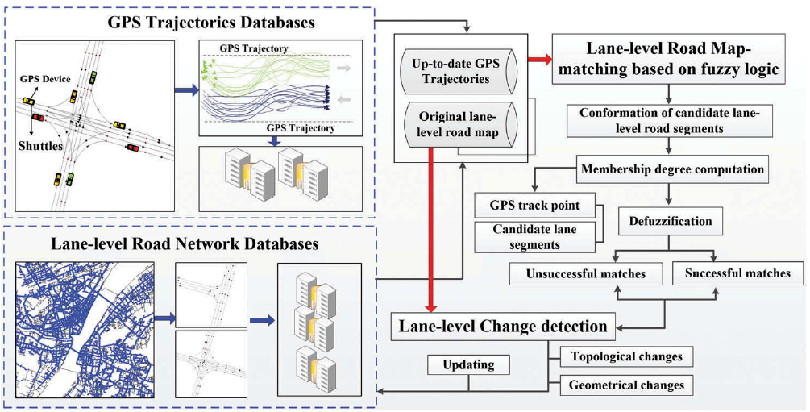

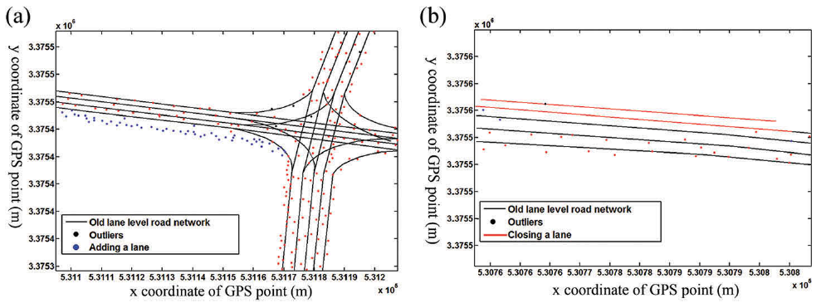
2. PRINCIPALES INVESTIGACIONES
2.4 “Carnegie Mellon University"
# | TITULO | ABSTRAT |  | CAT. | FUENTE
12 | Automatic change detection in lane-level road networks using GPS trajectories / Detección automática de cambios en redes de carreteras a nivel de carril mediante trayectorias GPS | SIMULACIÓN: fuzzy logic PROPUESTA: un método novedoso para la detección automática de cambios a nivel de carril en redes de carreteras basado en trayectorias GPS de vehículos. RESULTADO: Wuhan, China, utilizando trayectorias GPS recopiladas, muestran que estos métodos se pueden aplicar con éxito para detectar cambios de carreteras a nivel de carril, incluidos carriles agregados, carriles cerrados y reglas de cambio de carril y giro, mientras selogra una precisión de detección sólida por encima del 80%. FUTURO: minimizar la brecha entre los datos LR y GPS para comprender cómo esto afecta la calidad de los resultados de detección de cambios. AUTHOR KEYWORDS: autonomous driving; change detection; GPS trajectory data; Lane-level road network; road network matching |  |  | (2018) International Journal of Geographical Information Science , 32 (3), pp. 601-621. Cited 15 times.
Tabla. 2. Conducción Autónoma: principales artículos (2018-2021) por fecha (descendente). “Carnegie Mellon University" [1].
[1] Fuente: Scopus

Slide 14
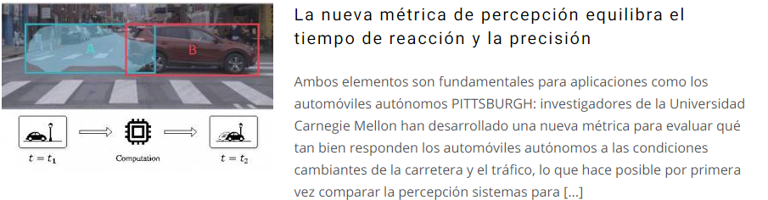
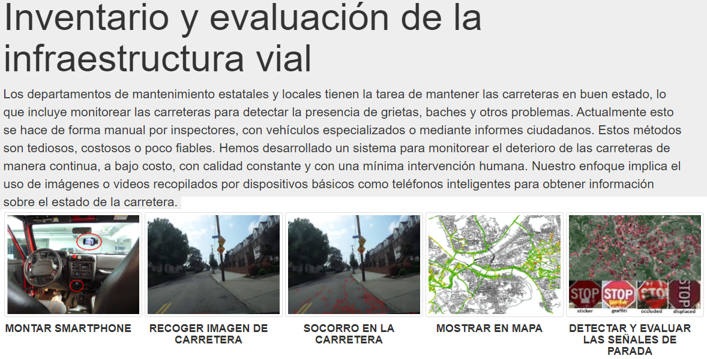
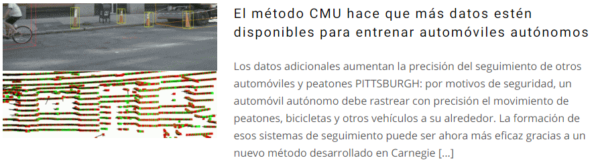
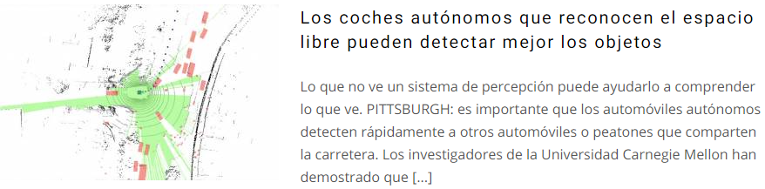
2. PRINCIPALES INVESTIGACIONES
2.4 NEWS: “Carnegie Mellon University"
Tabla. 2. Conducción Autónoma: principales artículos (2018-2021) por fecha (descendente). “Carnegie Mellon University" [1].
[1] Fuente: Scopus

Slide 15


2. PRINCIPALES INVESTIGACIONES
2.4 NEWS: “Carnegie Mellon University"
Tabla. 2. Conducción Autónoma: principales artículos (2018-2021) por fecha (descendente). “Carnegie Mellon University" [1].
[1] Fuente: Scopus

Slide 16




3. PRINCIPALES REVISTAS
3.3 “Transportation Research Part C"
# | TITULO | ABSTRAT |  | CAT. | FUENTE
15 | Learning V2V interactive driving patterns at signalized intersections / Aprendizaje de patrones de conducción interactivos V2V en intersecciones señalizadas | SIMULACIÓN: Entrenamiento, Modelos PROPUESTA: un marco flexible para extraer automáticamente patrones (interacción de múltiples V2V en las intersecciones) de interacción de secuencias temporales observadas basadas en primitivas impulsoras RESULTADO: se utilizan 706 eventos V2V naturalistas de 8 intersecciones urbanas señalizadas típicas para validar la eficacia del marco propuesto basado en primitivas. Los resultados experimentales demuestran que existen 15 tipos de patrones de conducción interactivos para comportamientos V2V en las intersecciones de la base de datos. FUTURO: las intersecciones son con semáforos debido a la limitación de datos, luego podría extenderse->intersecciones no señalizada AUTHOR KEYWORDS:Aprendizaje no paramétrico bayesiano;Conducir primitivas;Patrones de interacción;Vehículo a vehículo (V2V) |  |  | (2019) Transportation Research Part C: Emerging Technologies , 108, pp. 151-166. Cited 5 times
12 | Traffic automation and lane management for communicant, autonomous, and human-driven vehicles / Automatización del tráfico y gestión de carriles para vehículos comunicantes, autónomos y conducidos por humanos | SIMULACIÓN: propuesta PROPUESTA: diseñar una estrategia óptima de gestión de carriles para corredores con una demanda heterogénea de vehículos autónomos impulsados por humanos, autónomos y comunicantes (HV, AV y CAV). RESULTADO: estudio de caso: San Francisco->la implementación de una estrategia de gestión de carriles óptima puede reducir el retraso experimentado en los corredores hasta en un 78% con un aumento en la tasa de penetración AV / CAV. Al controlar dinámicamente el tamaño de los pelotones de CAV en la autopista automatizada del Bay Bridge, limitamos el aumento del tiempo de viaje en la red del centro de la ciudad a un 5%. FUTURO: mejorar el rendimiento de la red urbana mediante la actualización de los sistemas de control convencionales. AUTHOR KEYWORDS: Heterogeneous demand; Cooperative traffic control; Automated highway system; Macroscopic fundamental diagram; San Francisco |  |  | (2020) Transportation Research Part C: Emerging Technologies , 111, págs. 477 -495. Citado 6 times.
 | Vehicle-to-vehicle wireless power transfer: Paving the way toward an electrified transportation system/ Transferencia de energía inalámbrica de vehículo a vehículo: allanando el camino hacia un sistema de transporteelectrificado | SIMULACIÓN: plataforma V2V WPT PROPUESTA: introducir un nuevo concepto de transferencia de energía inalámbrica devehículo a vehículo (V2V WPT) entre vehículos eléctricos para facilitar la carga frecuente, en tiempo real y bajo demanda. V2V WPT está habilitado por la tecnología de vehículos conectados y automatizados y la economía compartida, y facilita la transferencia de energía entre vehículos eléctricos pares. RESULTADO: Cuantificamos el impacto de la adopción de esta tecnología en términos de ahorro de energía en todo el sistema, los requisitos de infraestructura de carga y los tiempos de viaje, e investigar la posibilidad de reducir la capacidad de la batería en los vehículos eléctricos como resultado de esta tecnología. AUTHOR KEYWORDS: Electric vehicles; Connected vehicle technology; Autonomous vehicle technology; Wireless power transfer; Peer-to-peer energy transfer; Sharing economy |  |  | (2019) Transportation Research Part C: Emerging Technologies , 103, págs. 261-280. Citado 6 times.
Tabla. 2. Conducción Autónoma: principales artículos (2018-2021) por fecha (descendente). “Carnegie Mellon University" [1].
[1] Fuente: Scopus

Slide 17
3. PRINCIPALES REVISTAS
3.4 “IEEE Robotics and Automation Letters"
# | TITULO | ABSTRAT |  | CAT. | FUENTE
7 | DiversityGAN: Diversity-Aware Vehicle Motion Prediction via Latent Semantic Sampling / DiversityGAN: predicción de movimiento de vehículos consciente de la diversidad mediante muestreo semántico latente | SIMULACIÓN PROPUESTA: generar trayectorias realistas y diversas de vehículos. RESULTADO: el método logra una precisión de predicción de vanguardia, al tiempo que obtiene una cobertura de trayectoria de manera eficiente. FUTURO: agregar etiquetas semánticas más complicadas, como interacciones, y explorar otros métodos de muestreo. Author Keywords: Computer Vision for Transportation; Intelligent Transportation Systems; Representation Learning |  |  | (2020) IEEE Robotics and Automation Letters , 5 (4), art. no. 9127831, pp. 5089-5096.
21 | Gated Recurrent Fusion to Learn Driving Behavior from Temporal Multimodal Data / Fusión recurrente cerrada para aprender el comportamiento de conducción a partir de datos multimodales temporales | SIMULACIÓN: TORCS driving PROPUESTA: aprendizaje profundo para conocer en conjunto: el estado del vehículo / entorno (fusión de sensores) y la política del conductor (a partir de datos temporales). RESULTADO: rendimiento superior sobre líneas de base multimodales y temporales en tareas de regresión y clasificación supervisadas, todo en el ámbito de la navegación autónoma. FUTURO: evaluar la efectividad de GRFU(Unidades de fusión recurrente cerradas) en otros entornos multimodales temporales desafiantes que no se limitan al dominio de la conducción autónoma AUTHOR KEYWORDS: computer vision for transportation; intelligent transportation systems; Sensor fusion |  |  | (2020) IEEE Robotics and Automation Letters , 5 (2), art. no. 8963766, pp. 1287-1294.
46 | A Recurrent Neural Network Solution for Predicting Driver Intention at Unsignalized Intersections / Una solución de red neuronal recurrente para predecir la intención del conductor en intersecciones no señalizadas | SIMULACIÓN PROPUESTA: un sistema capaz de inferir la intención de los vehículos observados que atraviesan una intersección no señalizada, una tarea crítica para la conducción segura de vehículos autónomos y beneficiosa para los sistemas avanzados de asistencia al conductor RESULTADO: ventana de predicción significativa de 1,3 s antes de que ocurra cualquier conflicto potencial. FUTURO: implementarse de manera factible en un vehículo autónomo o vehículos ADAS debidamente equipados. AUTHOR KEYWORDS: Intelligent transportation systems, deep learning in robotics and automation. |  |  | (2018) IEEE Robotics and Automation Letters , 3 (3), págs. 1759-1764. Citado 30 veces.
34 | Occlusion-Aware Risk Assessment for Autonomous Driving in Urban Environments / Evaluación de riesgos consciente de la oclusión para la conducción autónoma en entornos urbanos | SIMULACIÓN PROPUESTA: un algoritmo que aprovecha los diseños de carreteras conocidos para pronosticar, cuantificar y agregar el riesgo asociado con las oclusiones y el alcance limitado del sensor. Esto nos permite hacer predicciones de riesgo inducido por vehículos no observados incluso en entornos urbanos muy ocluidos. RESULTADO: muestran que el algoritmo propuesto reduce la tasa de colisión hasta 4,8 veces y aumenta la comodidad hasta 10 veces. FUTURO: la incorporación de información de otros vehículos para la planificación cooperativa y el manejo de escenarios de tráfico heterogéneos con varios tipos de vehículos y peatones. AUTHOR KEYWORDS: Collision avoidance, motion and path planning, simulation and animation. |  |  | (2019) IEEE Robotics and Automation Letters , 4 (2), art. No. 8645673, págs. 2235-2241. Citado 4 veces.
Tabla. 2. Conducción Autónoma: principales artículos (2018-2021) por fecha (descendente). “Carnegie Mellon University" [1].
[1] Fuente: Scopus

Slide 18





2. PRINCIPALES INVESTIGACIONES
2.2 “Technical University of Munich “
Desde 2017, un equipo de investigación de la Universidad Técnica de Múnich ha desarrollado una pila de software para la conducción autónoma
# | TITULO | ABSTRAT |  | CAT. | FUENTE
4 | Semanticdepth: Fusing semantic segmentation and monocular depth estimation for enabling autonomous driving in roads without lane lines Semanticdepth: Fusionando la segmentación semántica y la estimación de profundidad monocular para permitir la conducción autónoma en carreteras sin líneas de carril | SIMULACIÓN PROPUESTA: la mayoría de aplicaciones de conducción autónoma se basa en la presencia de líneas de carril como para realizar un cambio de carril, sin embargo existe limitaciones como carreteras secundarios, líneas de carril entre otras que no están señalizadas y se dificulta realizar un cabio de carril, aquí proponen un método basado en la visión para estimar el ancho de la carretera (por lo tanto, también ubicar el vehículo dentro de la carretera) en escenarios donde las líneas de carril no están presentes o no son lo suficientemente visibles como para confiar RESULTADO: fusiona los resultados de una segmentación semántica y una arquitectura de estimación de profundidad monocular para reconstruir localmente una nube de puntos y con ello tener el ancho de la carretera FUTURO: integrar el modelo a vehículos autónomos que transitan en escenarios donde no hay lineas de carril Author Keywords: Advanced Driver Assistance Systems (ADAS); Autonomous driving; Computer vision; Deep learning; Fusion architecture; Monocular depth estimation; Scene understanding; Semantic segmentation; Situational awareness |  |  | ((2019) Sensors (Switzerland), 19 (14), art. no. 3224, . Cited 4 times.
8 | A new integrated collision risk assessment methodology for autonomous vehicles Una nueva metodología integrada de evaluación del riesgo de colisión para vehículos autónomos | PROPUESTA PROPUESTA: los enfoques actuales no son eficientes cuanto se tiene un gran volumen de datos en escenarios de tráfico que cambian frecuentemente, especialmente en entornos de alta complejidad, como áreas urbanas densas con usuarios de todo tipo. Razon por la cual en este documento desarrollan una nueva metodología de evaluación de riesgos que integra una estimación de colisión a nivel de red, y con una estimación de riesgo basada en vehículos en tiempo real RESULTADO: desarrolló una nueva metodología para la integración de dos dominios que interactúan (es decir, predicción de colisiones a nivel de red y de vehículo) para mejorar la evaluación de riesgos de los vehículos autónomos. Dado que las predicciones a nivel de red utilizan datos en un intervalo temporal más alto que la frecuencia de muestreo de los sensores de un AV para proporcionar un horizonte de percepción más amplio, de hecho este método que desarrollaron permitiría a los AV reducir las velocidades, cambiar su trayectoria o incitar a un pasajero a tomar el control. para garantizar un viaje seguro, incluso cuando fallan otros sistemas de sensores. FUTURO: mejorar el modelo para que los vehículos autónomos del futuro no causen problemas de trafico por colisiones AUTHOR KEYWORDS: autonomy; functional allocation; latency; safety; systems architecture |  |  | (2019) Accident Analysis and Prevention, 127, pp. 61-79. Cited 11 times.
9 | Set-based Prediction of Traffic Participants Considering Occlusions and Traffic Rules Predicción basada en conjuntos de participantes del tráfico considerando las oclusiones y las reglas de tráfico | Propuesta: la planificación de movimientos para vehículos autónomos en carreteras debe garantizar que no provoquen colisiones con otros participantes del tráfico ya que se desconoce el comportamiento futuro de otros participantes del tráfico y los participantes del tráfico a menudo quedan ocultos. Propone un predicción basada en conjuntos de datos que contiene los comportamientos futuros de los participantes del trafico detectados y ocultos Resultado: Como características de predicción, utilizaron la dinámica longitudinal y lateral del vehiculo, el historial de movimiento y los tipos de participantes del tráfico en combinación con la información contextual y el campo de visión. Para un buen desempeño de la predicción, realizaron un modelo de entorno detallado y preciso con incertidumbres de medición estrictamente delimitadas. Futuro: El trabajo futuro incluye límites más restrictivos en la velocidad admisible al considerar la curvatura de la carretera y en la aceleración lateral admisible sin dejar de ser demasiado aproximada. AUTHOR KEYWORDS: |  |  | ((2020) IEEE Transactions on Intelligent Vehicles, .

Slide 19
2. PRINCIPALES INVESTIGACIONES ACTUALES
2.2 “Technical University of Munich "
# | TITULO | ABSTRAT
6 | EVALUACIÓN DE LA SEGURIDAD DE UN VEHÍCULO AUTÓNOMO
15 | VALIDACIÓN DE SIMULACIÓN PARA HOMOLOGACIÓN VIRTUAL DE VEHÍCULOS AUTOMATIZADOS
17 | IMAGINE - AUTOMATIZACIÓN INTELIGENTE DE MANIOBRAS - EVITACIÓN COOPERATIVA DE PELIGROS EN TIEMPO REAL
19 | SIMULADOR DE MANEJO
21 | CONDUCCIÓN TELEOPERADA
22 | RIESGO ESPECÍFICO DE DAÑOS E INFLUENCIA DE LOS SISTEMAS DE ASISTENCIA AL CONDUCTOR EN LOS DAÑOS ASEGURADOS
[1] Fuente: Scopus

Slide 20





2. PRINCIPALES NOTICIAS DE INVESTIGACIONES
2.2 “NEWS: Technical University of Munich "
[1] Fuente: Scopus
Notes:
Un automóvil se acerca a una intersección. Otro vehículo sale disparado del cruce de calles, pero aún no está claro si girará a la derecha o a la izquierda. Al mismo tiempo, un peatón ingresa al carril directamente en frente del automóvil, y hay un ciclista al otro lado de la calle. Las personas con experiencia en tráfico rodado evaluarán en general correctamente los movimientos de otros participantes del tráfico.
“Este tipo de situaciones presentan un enorme desafío para los vehículos autónomos controlados por programas informáticos”, explica Matthias Althoff , profesor de sistemas ciberfísicos en TUM. "Pero la conducción autónoma solo ganará la aceptación del público en general si puede asegurarse de que los vehículos no pongan en peligro a otros usuarios de la carretera, sin importar cuán confusa sea la situación del tráfico".
Decisión en accidentes
La decisión no la toma un ser humano con un marco moral y la capacidad de elegir. En cambio, estamos viendo cómo se puede programar un sistema para lidiar con escenarios futuros. Imagínese esta situación: un automóvil se encuentra en un camino estrecho con un acantilado a la derecha y una fuerte caída a la izquierda. De repente, un niño aparece más adelante y el automóvil no puede frenar a tiempo. ¿Debería el coche chocar contra el niño o salir de la carretera y caer en el abismo? Los programadores no pueden tomar la decisión de sacrificar al controlador. La única opción es frenar con la mayor eficacia posible.

Slide 21






2. PRINCIPALES INVESTIGACIONES
2.2 “University of California, Berkeley "
# | TITULO | ABSTRAT |  | CAT. | FUENTE
4 | Intersection in a smart city Intersección en una ciudad inteligente | Como era de esperar, la mayoría de las demostraciones de vehículos autónomos se realizan en autopistas PROPUESTA: en las autopistas se presentan situaciones en las que hay objetos que no son visibles para el AV. El comportamiento de conducción en una intersección, y la falta de visibilidad se debe a que otros vehículos obstruyen la visión del AV, lo que provoca la creación de zonas ciegas. Proponen un modelo para informar a un vehículo que cruza la intersección sobre sus posibles zonas ciegas; 2) informar al vehículo sobre la presencia de agentes (otros vehículos, ciclistas o peatones) en esas zonas ciegas RESULTADO: Analizaron el problema en dos partes: (1) estático (sobre posibles puntos ciegos) y (2) tiempo real dinámico (sobre la identificación de objetos en puntos ciegos). Y en base a eso desarrollan un modelo para informar al AV de este incoveniente FUTURO: implementación física en un sistema real Author Keywords: Autonomous driving; Blind zones; Connected intersections; Connected vehicles; DSRC; I2V |  |  | Computer Research and Modeling, 10 (3), pp. 347-358. Cited 1 time.
8 | Event-Based Neuromorphic Vision for Autonomous Driving: A Paradigm Shift for Bio-Inspired Visual Sensing and Perception Visión neuromórfica basada en eventos para la conducción autónoma: un cambio de paradigma para Inspired Visual Sensing and Perception | PROPUESTA: Plantea un cambio de paradigma para detectar y percibir el entorno mediante la captura de cambios de intensidad de luz a nivel de píxel local y la producción de flujos de eventos asincrónicos y no como lo hacen las cámaras estándar basadas en fotogramas. Usan un patron de visión neuromorfica el cual ofrece bajo consumo de energía, alto rango dinámico y alta resolución realizaron un TUTORIAL DEL SENSOR RESULTADO: analizaron las ventajas, las técnicas de procesamiento de señales, las aplicaciones y sistemas emergentes y las direcciones futuras de una visión neuromórfica basada en eventos para la conducción autónoma. FUTURO: Explorar métodos alternativos de detección visual, como la visión neuromórfica basada en eventos AUTHOR KEYWORDS |  |  | (2020) IEEE Signal Processing Magazine, 37 (4), art. no. 9129849, pp. 34-49. Cited 4 times.
9 | Optimal Eco-Driving Control of Connected and Autonomous Vehicles Through Signalized Intersections Control óptimo de conducción ecológica de vehículos conectados y autónomos a través de intersecciones señalizadas | SIMULACION Propuesta: aqui se centra en el problema de planificación de la velocidad de los vehículos conectados y automatizados (CAV) que se comunican con los semáforos y consideran la incertidumbre del tiempo de las señales de trafico para las intersecciones señalizadas en la carreteta, aquí propone un enfoque de control de conducción ecológica limitado basado en datos para la planificación de la trayectoria de velocidad de los CAV que conducen a través de intersecciones señalizadas con tiempos de señal inciertos Resultado: lograron dotar de robustez a la trayectoria de velocidad óptima con respecto a los retrasos en las luces rojas, mejorando así la seguridad y el ahorro de combustible. Futuro: probar en un vehículo real AUTHOR KEYWORDS: Connected and automated vehicle (CAV); data-driven; eco-driving; robust control; traffic signal |  |  | (2020) IEEE Internet of Things Journal, 7 (5), art. no. 8964352, pp. 3759-3773. Cited 1 time.
10 | Autonomous navigation in inclement weather based on a localizing ground penetrating radar / Navegación autónoma en condiciones meteorológicas adversas basada en un radar de penetración terrestre de localización | PRUEBAS REALES: VEHÍCULO AUTÓNOMO PROPUESTA: utilizar un radar de penetración terrestre (GPR) para obtener una localización precisa del vehículo. Mediante el mapeo y la localización usando características debajo del suelo, obtenemos características que son estables en el tiempo y mantienen su apariencia durante las condiciones climáticas y de iluminación cambiantes. RESULTADO: solución en un vehículo autónomo a gran escala y se evaluó el rendimiento en más de 17 km de datos de prueba en una variedad de condiciones climáticas desafiantes. FUTURO: investigar métodos que modelen explícitamente los cambios de reflexión inducidos por temperatura y humedad, así como técnicas de localización global basadas en agregación para una inicialización precisa incluso sin GPS. |  |  | (2020) IEEE Robotics and Automation Letters , 5 (2), art. no. 9013076, pp. 3267-3274.
[1] Fuente: Scopus

Slide 22


2. PRINCIPALES NOTICIAS DE INVESTIGACIONES
2.2 “NEWS: University of California, Berkeley "
El software utiliza datos de ubicación de teléfonos inteligentes y aprendizaje automático para calcular las distancias entre peatones, conductores y vehículos autónomos y para alertarlos a todos antes de una colisión.
"Las muertes de peatones son un problema importante", dijo Beauchamp. "Nuestra tecnología podría salvar a un millón de personas durante la próxima década, si se adopta".
[1] Fuente: Scopus
Notes:
Un automóvil se acerca a una intersección. Otro vehículo sale disparado del cruce de calles, pero aún no está claro si girará a la derecha o a la izquierda. Al mismo tiempo, un peatón ingresa al carril directamente en frente del automóvil, y hay un ciclista al otro lado de la calle. Las personas con experiencia en tráfico rodado evaluarán en general correctamente los movimientos de otros participantes del tráfico.
“Este tipo de situaciones presentan un enorme desafío para los vehículos autónomos controlados por programas informáticos”, explica Matthias Althoff , profesor de sistemas ciberfísicos en TUM. "Pero la conducción autónoma solo ganará la aceptación del público en general si puede asegurarse de que los vehículos no pongan en peligro a otros usuarios de la carretera, sin importar cuán confusa sea la situación del tráfico".
Decisión en accidentes
La decisión no la toma un ser humano con un marco moral y la capacidad de elegir. En cambio, estamos viendo cómo se puede programar un sistema para lidiar con escenarios futuros. Imagínese esta situación: un automóvil se encuentra en un camino estrecho con un acantilado a la derecha y una fuerte caída a la izquierda. De repente, un niño aparece más adelante y el automóvil no puede frenar a tiempo. ¿Debería el coche chocar contra el niño o salir de la carretera y caer en el abismo? Los programadores no pueden tomar la decisión de sacrificar al controlador. La única opción es frenar con la mayor eficacia posible.

Slide 23




2. PRINCIPALES PUBLICACIONES EN REVISTAS DE ALTO IMPACTO
2.2 “IEEE Transactions On Intelligent Transportation Systems“
# | TITULO | ABSTRAT |  | CAT. | FUENTE
4 | Rapid Estimation of Road Friction for Anti-Skid Autonomous Driving Estimación rápida de la fricción en la carretera para la conducción autónoma antideslizante | PROPUESTA: Los vehículos autónomos actualmente no están diseñados para medir la resistencia al deslizamiento de las carreteras y la mayoría de mediciones tradicionales son ineficaces para el control en tiempo real, aquí proponen un método dinamico para estimar el nivel de friccion del pavimento usando un 100 conjuntos de imágenes de visión artificial para entrenar el modelo. RESULTADO: gran correlación entre la textura del pavimento y la resistencia al deslizamiento con una precisión del 90.67 % y de acuerdo a estos resultados tomaron en cuenta los procesos de frenado y giro, y propusieron una estrategia de control de velocidad de conducción antideslizante para evitar resbalones y colisiones traseras FUTURO: El trabajo futuro se centrará en el impacto del volumen de datos y el rendimiento de varias estructuras de capacitación en el problema de clasificación múltiple Author Keywords: antiskid driving; Autonomous vehicle; computer vision; friction estimation; velocity control |  |  | (2020) IEEE Transactions on Intelligent Transportation Systems, 21 (6), art. no. 8730489, pp. 2461-2470. Cited 3 times..
8 | conducción automatizada de varios vehículos como un juego potencial generalizado de enteros mixtos Multi-vehicle automated driving as a generalized mixed-integer potential game | PROPUESTA: Este artículo considera el problema de la coordinación de la conducción automatizada de múltiples vehículos. Presentan un marco de toma de decisiones híbrido distribuido para la conducción autónoma segura y eficiente de vehículos egoístas en carreteras de varios carriles, donde cada dinámica se modela como un sistema mixto-lógico-dinámico RESULTADO: lograron modelar y resolver el problema de MVAD de múltiples carriles en las carreteras, por lo tanto, garantizar un uso seguro del espacio-tiempo de la carretera, a pesar de la presencia de vehículos egoístas. FUTURO: El diseño de control a través de la teoría de juegos es un enfoque prometedor para manejar agentes no cooperativos, con varias preguntas abiertas AUTHOR KEYWORDS: Autonomous vehicles; networked control systems; optimization methods |  |  | (2020) IEEE Transactions on Intelligent Transportation Systems, 21 (3), art. no. 8672171, pp. 1064-1073. Cited 1 time..
[1] Fuente: Scopus

Slide 24



2. PRINCIPALES PUBLICACIONES EN REVISTAS DE ALTO IMPACTO
2.2 “IEEE Transactions on Vehicular Technology “
# | TITULO | ABSTRAT |  | CAT. | FUENTE
4 | Vehicular communications: A network layer perspective Comunicaciones vehiculares: una perspectiva de la capa de red | PROPUESTA: presentan una descripción general completa sobre cómo permitir comunicaciones vehiculares eficientes y confiables desde la perspectiva de la capa de red incluidas las comunicaciones en MDVNET y ADVNET RESULTADO: Se han discutido trabajos de investigación recientes que abordan estos desafíos, incluidos protocolos de enrutamiento para el intercambio de diferentes mensajes, estrategias de transferencia eficientes para beneficiar a los usuarios o redes y estructuras de comunicación adecuadas de acuerdo con las estrategias de gestión del tráfico aplicadas. FUTURO: resolver varios problemas principales poco explorados en MDVNET, ADVNET y HDVNET, y sugerir algunas soluciones potenciales. Author Keywords: autonomous vehicles; communication technologies; handoff strategies; manually driven vehicles; routing protocols; Vehicular communications |  |  | (2019) IEEE Transactions on Vehicular Technology, 68 (2), art. no. 8354811, pp. 1064-1078. Cited 57 times.
8 | Cooperative Collision Avoidance for Overtaking Maneuvers in Cellular V2X-Based Autonomous Driving Evitación cooperativa de colisiones para adelantar maniobras en conducción autónoma basada en Cellular V2X | SIMULACION PROPUESTA: consideramos un sistema de conducción autónoma cooperativa en el que un vehículo adelanta al de delante en base a la percepción colectiva. Para evitar colisiones con vehículos en el otro carril, proponemos un esquema cooperativo de prevención de colisiones basado en V2X. El vehículo que adelanta estima la distancia entre él y los vecinos a través de comunicaciones V2V y decide si adelanta o no. Se tienen en cuenta dos casos en los que la información de distancia se obtiene de forma independiente y cooperativa RESULTADO: En este esquema, los vehículos estimaron la distancia entre ellos a través de comunicaciones V2X, y se tomaron en cuenta los casos de detección tanto independiente como cooperativa. La precisión de la detección del vehículo con la mayor probabilidad de colisión y la probabilidad de evitar colisiones se pueden mejorar cuando se considera la cooperación entre vehículos. . FUTURO: Probar el modelo propuesto en un vehiculo real AUTHOR KEYWORDS: Automated driving; cooperative collision avoidance; V2X |  |  | ((2019) IEEE Transactions on Vehicular Technology, 68 (5), art. no. 8671732, pp. 4434-4446. Cited 7 times.
[1] Fuente: Scopus
Notes:
En este documento, proporcionamos un estudio completo de las comunicaciones vehiculares desde la perspectiva de la capa de red, incluidas las comunicaciones en MDVNET y ADVNET. Se han analizado las ventajas y desventajas de las diferentes tecnologías de comunicación para estos dos tipos de redes vehiculares. Debido a la alta movilidad y el complicado entorno de comunicación, los desafíos que enfrentan las redes vehiculares son diferentes cuando se admiten diferentes aplicaciones. Se han discutido trabajos de investigación recientes que abordan estos desafíos, incluidos protocolos de enrutamiento para el intercambio de diferentes mensajes, estrategias de transferencia eficientes para beneficiar a los usuarios o redes y estructuras de comunicación adecuadas de acuerdo con las estrategias de gestión del tráfico aplicadas. Además, hemos identificado varios problemas principales poco explorados en MDVNET, ADVNET y HDVNET, y sugerimos algunas soluciones potenciales.
En este documento, se consideró un esquema de prevención de colisiones basado en V2X en el escenario de adelantamiento. En este esquema, los vehículos estimaron la distancia entre ellos a través de comunicaciones V2X, y se tomaron en cuenta los casos de detección tanto independiente como cooperativa. Los valores teóricos de la probabilidad de evitar una colisión en el esquema propuesto se obtuvieron en consecuencia, lo que coincidió con los resultados de la simulación. Se demostró que, mediante los resultados del análisis y la simulación, el esquema propuesto puede evitar la colisión de manera eficiente. Además, la precisión de la detección del vehículo con la mayor probabilidad de colisión y la probabilidad de evitar colisiones se pueden mejorar cuando se considera la cooperación entre vehículos.

Slide 25
GRACIAS

